Slide 1
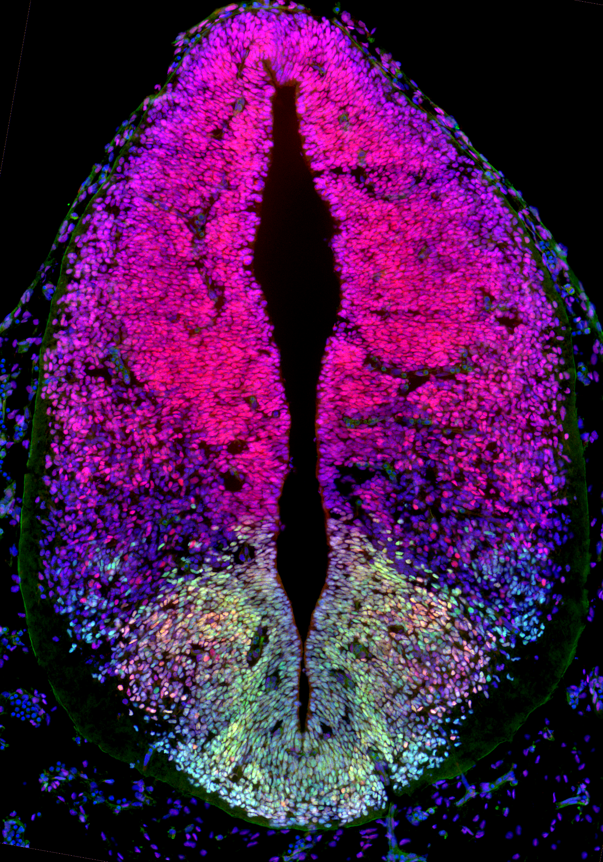
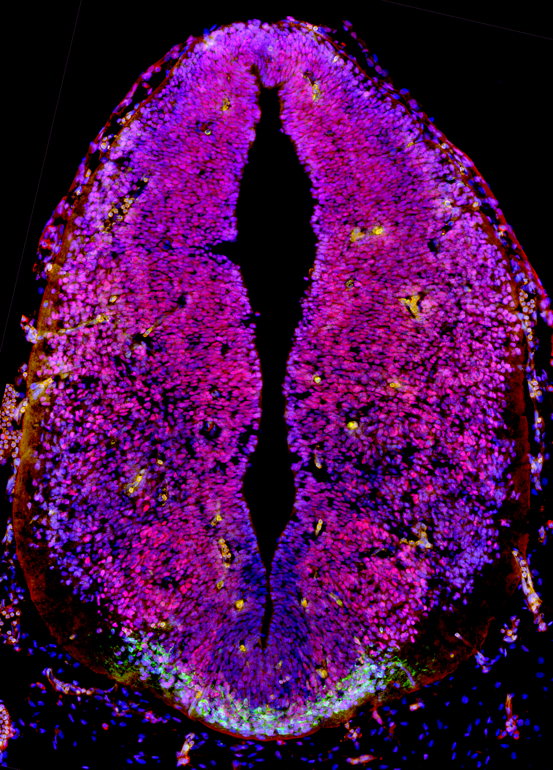
A
E12.5 WT
A’
WT
A’’
HET
A’’’
KO
B
***
***
***
Nr2f1 FoxA2 DAPI
***
A’
C
E12.5 WT
C’
WT
D
E
Nr2f1 TH DAPI
C’’
HET
C’

